Slide 1
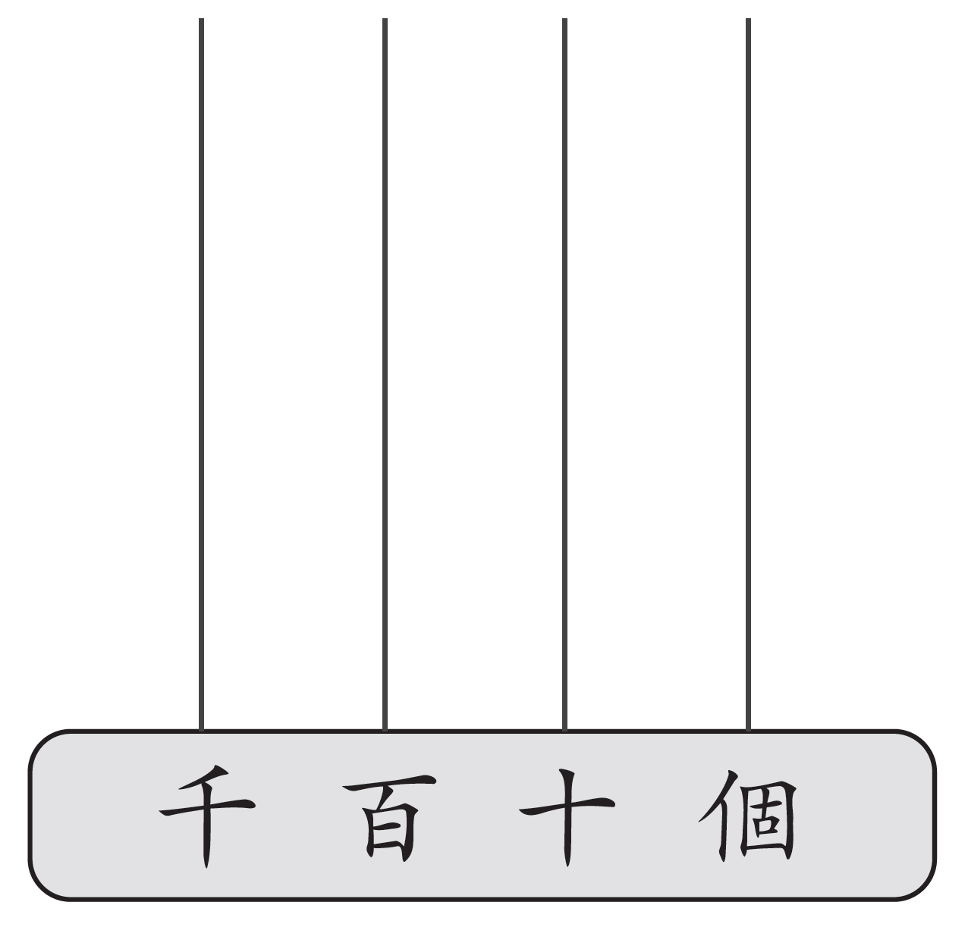

9. 在算柱上畫6 粒算珠，表示出最小的四位偶數。
表示四位數時 ，千位必須有算珠。
表示最小的四位偶數，千位放1粒算珠。
個位算珠的數量須是偶數，最多放4粒算珠。
餘下的1粒算珠放十位。

Slide 2
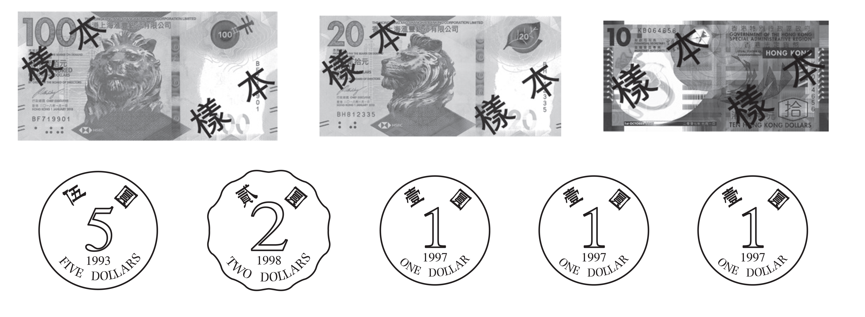
買了：5＋1＋1 = 7(卷)
25. 以下是淑娟購買膠帶所用的款項。
每卷膠帶售$20。淑娟買了 卷膠帶。
5卷
1卷
1卷
7
=
=

Slide 3
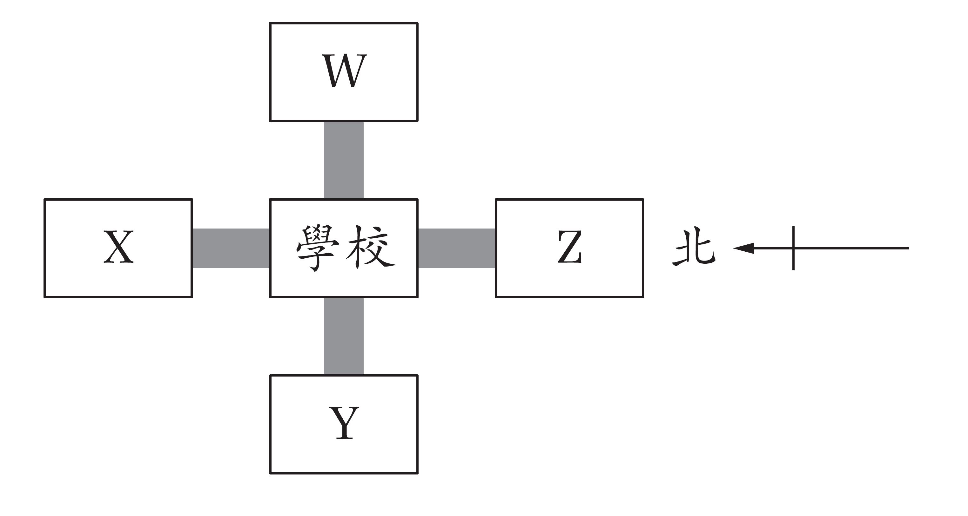
36. 學校在書局的西方，書局在圖中哪個位置？
A. W
B. X
C. Y
D. Z
A. 學校在W的西方。
B. 學校在X的南方。
C. 學校在Y的東方。
D. 學校在Z的北方。
所以書局在圖中W的位置。

Slide 4
38.下圖顯示五名學生撿到膠瓶的數量。
五名學生撿到膠瓶的數量
每個圖案代表1個
欣薇 紫華 偉青 海松 卓銘
(a) 撿到的膠瓶最少，只有 個。
7
5
4
4
2
偉青
2

Slide 5
38.下圖顯示五名學生撿到膠瓶的數量。
五名學生撿到膠瓶的數量
每個圖案代表1個
欣薇 紫華 偉青 海松 卓銘
(b) 紫華撿到的膠瓶比卓銘的少 個。
7
5
4
4
2
1
少：5－4 = 1(個)

Slide 6
38.下圖顯示五名學生撿到膠瓶的數量。
五名學生撿到膠瓶的數量
每個圖案代表1個
欣薇 紫華 偉青 海松 卓銘
(c) 撿到膠瓶的數量多於4 個的學生可以獲得一份禮品。
* 欣薇 / 紫華 / 偉青 / 海松 / 卓銘 可獲得禮品。
( * 圈出所有答案)
> 4
7
5
> 4
4
4
< 4
2

